Slide 1


Fundusze Europejskie
dla Wielkopolski 2021-2027
Działanie 05.01 „Poprawa równego dostępu
do wysokiej jakości kształcenia,
szkolenia i uczenia się przez całe życie
poprzez wsparcie infrastruktury edukacyjnej”

Slide 2

Fundusze Europejskie dla Wielkopolski poprawią jakość kształcenia
i infrastrukturę edukacyjną.
W ramach działania 05.01 „Poprawa równego dostępu do wysokiej jakości kształcenia, szkolenia i uczenia się przez całe życie poprzez wsparcie infrastruktury edukacyjnej” zostaną dofinasowane inwestycje oraz działania podnoszące efektywność kształcenia zawodowego w regionie oraz modernizację
i budowę nowych przedszkoli.
Łączna kwota dofinansowania:
177 090 551,62 złotych.
Wartość wszystkich projektów wyniesie:
288 722 490,33 złotych.
W ramach programu „Fundusze Europejskie dla Wielkopolski 2021-2027”
nasz region ma do dyspozycji 2,15 mld euro.
Kwota ta uwzględnia trzy źródła finansowania:
Europejski Fundusz Rozwoju Regionalnego (1,25 mld euro)
Europejski Fundusz Społeczny (488 mln euro)
Fundusz Sprawiedliwej Transformacji
(415 mln euro), który jest dedykowany wschodniej Wielkopolsce.

Slide 3
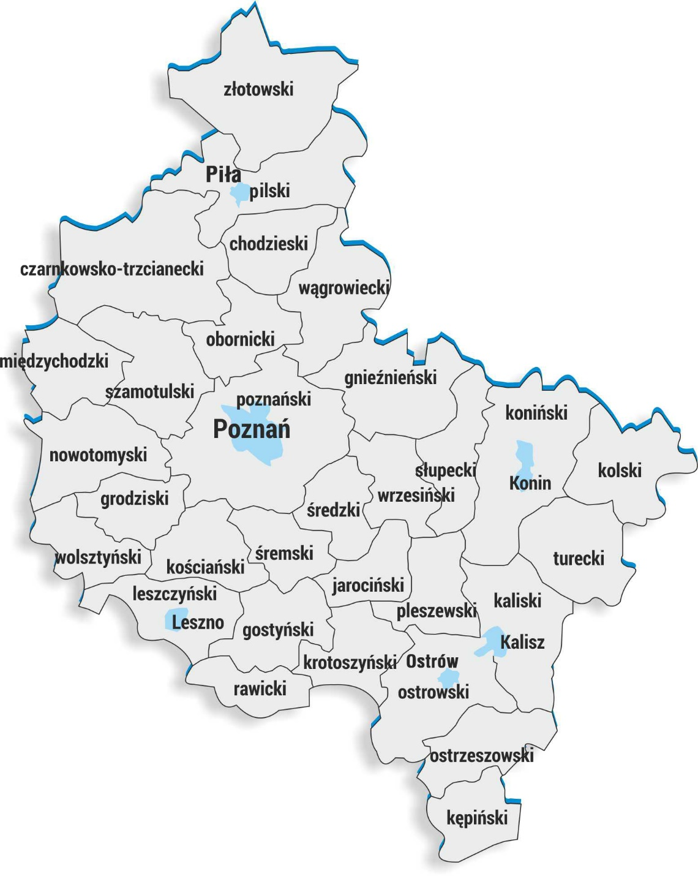
Działanie 05.01
Poprawa równego dostępu
do wysokiej jakości kształcenia, szkolenia i uczenia się przez
całe życie poprzez wsparcie infrastruktury edukacyjnej
Kształcenie zawodowe
Suma dofinansowania:
88 186 351,02 zł
1. Województwo Wielkopolskie
WSCKZiU w Rawiczu
oraz CWRKDiZ w Poznaniu
23 448 369,45 zł
7. Powiat Pilski
3 039 581,79 zł
8. Powiat Chodzieski
2 332 795,65 zł
2. Miasto Leszno
19 269 083,86 zł
9. Gmina Tarnowo Podgórne
1 900 376,76 zł
3. Powiat Ostrowski
16 192 009,97 zł
10. Powiat Poznański
1 562 183,00 zł
4. Powiat Jarociński
6 358 714,65 zł
11. Powiat Rawicki
1 524 993,19 zł
5. Miasto Poznań
5 554 928,98 zł
12. Gmina Pniewy
943 479,71 zł
6. Powiat Słupecki
5 254 630,12 zł
13. Powiat Gostyński
805 203,89 zł

Slide 4
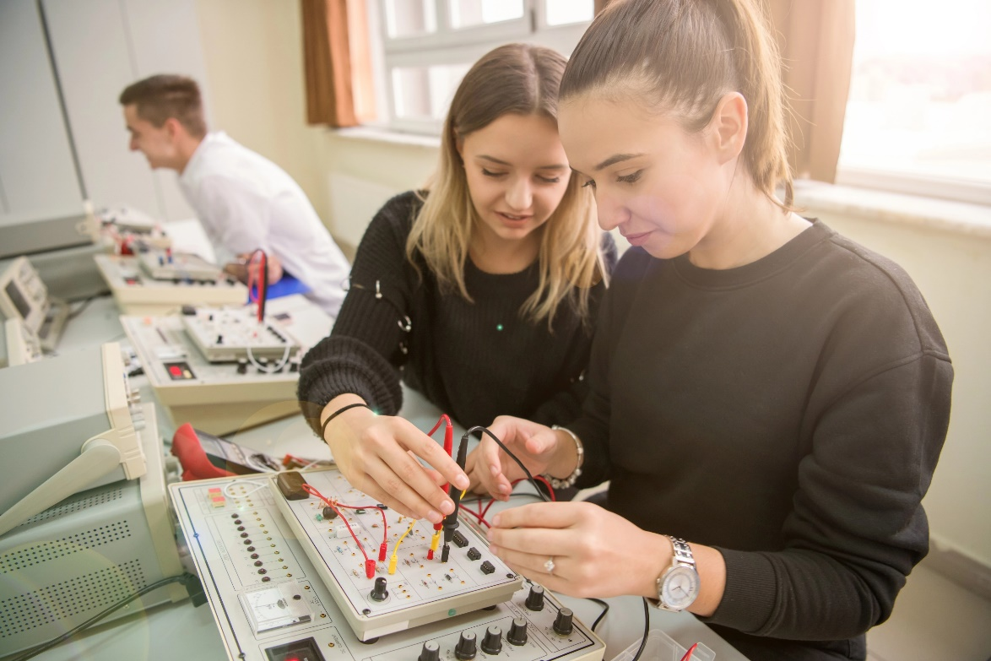
Działanie 05.01
Poprawa równego dostępu
do wysokiej jakości kształcenia, szkolenia i uczenia się przez całe życie poprzez wsparcie infrastruktury edukacyjnej
Kształcenie zawodowe
1. Województwo Wielkopolskie
Podniesienie efektywności kształcenia zawodowego poprzez rozwój Wielkopolskiego Samorządowego Centrum Kształcenia Zawodowego i Ustawicznego w Rawiczu i Centrum Wsparcia Rzemiosła, Kształcenia Dualnego i Zawodowego w Poznaniu
Kwota dofinansowania: 23 448 369,45 zł
2. Miasto Leszno
Przebudowa wraz z rozbudową i wyposażeniem w bazę dydaktyczną budynku Centrum Kształcenia Zawodowego
i Ustawicznego w Lesznie
Kwota dofinansowania: 19 269 083,86 zł
3. Powiat Ostrowski
Poprawa jakości kształcenia w Powiecie Ostrowskim poprzez utworzenie CIT – Centrum Innowacji Technologicznych.
Kwota dofinansowania: 16 192 009,97 zł

Slide 5
4. Powiat Jarociński
Rozwój infrastruktury kształcenia zawodowego w powiecie jarocińskim dla potrzeb nowoczesnej gospodarki
Kwota dofinansowania: 6 358 714,65 zł
5. Miasto Poznań
Rozbudowa Zespołu Szkół Budowlano-Drzewnych
w Poznaniu o budynek warsztatów szkolnych wraz
z wyposażeniem
Kwota dofinansowania: 5 554 928,98 zł
6. Powiat Słupecki
Wsparcie Zespołu Szkół Ogólnokształcących i Zawodowych
w Zagórowie
Kwota dofinansowania: 5 254 630,12 zł
7. Powiat Pilski
Poprawa równego dostępu do wysokiej jakości kształcenia, szkolenia i uczenia się przez całe życie poprzez wsparcie infrastruktury edukacyjnej w Powiecie Pilskim
Kwota dofinansowania: 3 039 581,79 zł
8. Powiat Chodzieski
Podniesienie jakości kształcenia zawodowego w Powiecie Chodzieskim dla potrzeb nowoczesnej gospodarki
Kwota dofinansowania: 2 332 795,65 zł
9. Gmina Tarnowo Podgórne
Era Industry 5.0 w Zespole Szkół Technicznych w Tarnowie Podgórnym
Kwota dofinansowania: 1 900 376,76 zł
10. Powiat Poznański
CKZi2.0 - Rozwój Infrastruktury Centrum Kształcenia Zawodowego w Swarzędzu
Kwota dofinansowania: 1 562 183,00 zł
11. Powiat Rawicki
Nowe pracownie kształcenia zawodowego w szkołach
Powiatu Rawickiego - dla rozwoju gospodarczego południowej Wielkopolski
Kwota dofinansowania: 1 524 993,19 zł
12. Gmina Pniewy
Technik na topie - rozwój kształcenia i szkolenia zawodowego w Technikum w Zespole Szkół im. Emilii Szczanieckiej
w Pniewach
Kwota dofinansowania: 943 479,71 zł
13. Powiat Gostyński
„Zostań zawodowcem!” – wsparcie kształcenia zawodowego
i ustawicznego w Powiecie Gostyńskim
Kwota dofinansowania: 805 203,89 zł

Slide 6
1. Gmina Miejska Górka
10 866 222,44 zł
13. Miasto Poznań
2 568 957,94 zł
Przedszkola
2. Gmina i Miasto Tuliszków
8 205 147,21 zł
14. Ogólnopolski Operator Oświaty
2 434 049,70 zł
3. Gmina Wolsztyn
8 096 276,90 zł
15. Gmina Gizałki
2 177 227,99 zł
4. Gmina Rokietnica
7 982 929,19 zł
16. Gmina Kawęczyn
1 797 549,92 zł
5. Gmina Września
7 464 934,33 zł
17. Gmina Rawicz
1 577 276,08 zł
6. Miasto i Gmina Szamotuły
5 313 643,10 zł
18. Gmina Szydłowo
1 365 253,38 zł
7. Gmina Przygodzice
4 789 822,70 zł
19. Gmina Śmigiel
1 363 540,85 zł
8. Gmina Golina
4 087 395,18 zł
20. Gmina Grodzisk Wielkopolski
1 229 062,99 zł
9. Fundacja bł. Carlo Acutisa
3 689 615,65 zł
21. Gmina Kępno
1 185 851,35 zł
10. Gmina Wągrowiec
3 500 000,00 zł
22. Gmina i Miasto Jastrowie
1 118 337,85 zł
11. Gmina Miłosław
3 395 517,45 zł
23. Miasto i Gmina Gołańcz
925 673 zł
12. Gmina Mosina
3 069 214,97 zł
Suma dofinansowania:
88 904 200,60 zł
24. Gmina Nowy Tomyśl
700 700,43 zł

Slide 7

Działanie 05.01
Poprawa równego dostępu
do wysokiej jakości kształcenia, szkolenia i uczenia się przez całe życie poprzez wsparcie infrastruktury edukacyjnej
Przedszkola
1. Gmina Miejska Górka
Budowa przedszkola w Miejskiej Górce
Koszt dofinansowania: 10 866 222,44 zł
2. Gmina i Miasto Tuliszków
Budowa Przedszkola w Tuliszkowie w celu zwiększenia
dostępu do edukacji przedszkolnej
Koszt dofinansowania: 8 205 147,21 zł
3. Gmina Wolsztyn
Rozwój usług wychowania przedszkolnego w Gminie Wolsztyn
Koszt dofinansowania: 8 096 276,90 zł
4. Gmina Rokietnica
Przebudowa i rozbudowa budynku przedszkola w Rokietnicy
Koszt dofinansowania: 7 982 929,19 zł
5. Gmina Września
Budowa nowego budynku przedszkola publicznego we Wrześni wraz z infrastrukturą towarzyszącą w celu poprawy równego dostępu do wysokiej jakości kształcenia
Koszt dofinansowania: 7 464 934,33 zł

Slide 8
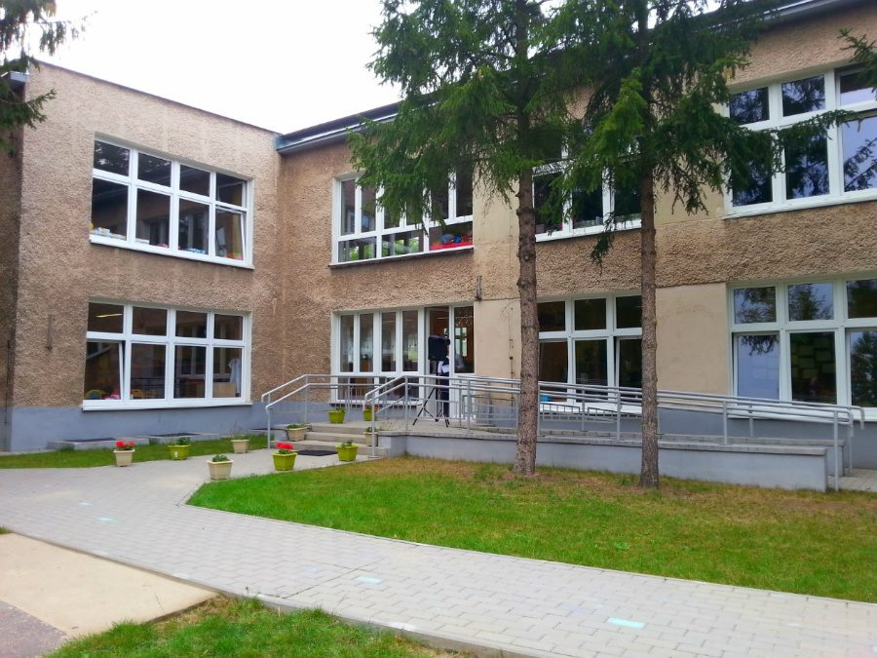
6. Miasto i Gmina Szamotuły
Budowa przedszkola integracyjnego przy ul. Zygmunta Szczęsnego Felińskiego w Szamotułach
Koszt dofinansowania: 5 313 643,10 zł
7. Gmina Przygodzice
Budowa przedszkola z oddziałem żłobkowym w Dębnicy
Koszt dofinansowania: 4 789 822,70 zł
8. Gmina Golina
Przebudowa, rozbudowa i remont Przedszkola „Baśniowy Dworek” w Golinie wraz z niezbędną infrastrukturą i wyposażeniem
Koszt dofinansowania: 4 087 395,18 zł
9. Fundacja bł. Carlo Acutisa
Utworzenie infrastruktury przedszkolnej w Trzemesznie celem podwyższenia dostępu do wysokiej jakości usług wychowania przedszkolnego
Koszt dofinansowania: 3 689 615,65 zł
10. Gmina Wągrowiec
Budowa przedszkola wraz z niezbędną infrastrukturą techniczną oraz zagospodarowaniem terenu, na działkach o numerach ewidencyjnych 46/5, 47/3 obręb Żelice, gm. Wągrowiec
Koszt dofinansowania: 3 500 000,00 zł
11. Gmina Miłosław
Zwiększenie dostępności edukacji przedszkolnej w Orzechowie poprzez budowę nowego Przedszkola „Bajkowy Świat”
Koszt dofinansowania: 3 395 517,45 zł
12. Gmina Mosina
Przebudowa i rozbudowa budynku Przedszkola nr 3
w miejscowości Mosina przy ul. Topolowej 6
Koszt dofinansowania: 3 069 214,97 zł
13. Miasto Poznań
Rozbudowa oraz zakup niezbędnego wyposażenia
Przedszkola nr 112 „Mali Przyrodnicy” w Poznaniu
Koszt dofinansowania: 2 568 957,94 zł
14. Ogólnopolski Operator Oświaty
Przyjazna i dostępna przestrzeń dla najmłodszych
- utworzenie przedszkola na terenie miasta Poznań
Koszt dofinansowania: 2 434 049,70 zł
Przedszkole nr 112 „Mali Przyrodnicy” w Poznaniu

Slide 9
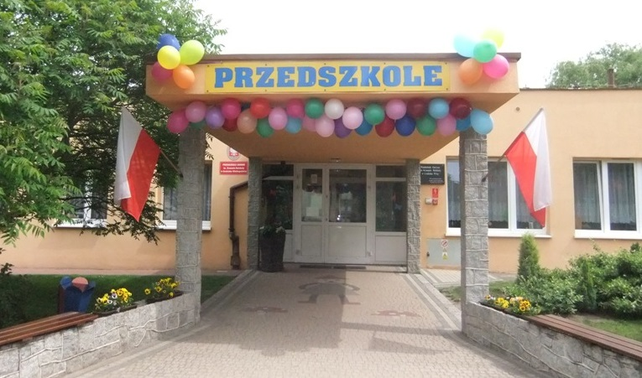
15. Gmina Gizałki
Rozbudowa z przebudową budynku Szkoły Podstawowej
w Tomicach o pomieszczenia oddziałów przedszkolnych
Koszt dofinansowania: 2 177 227,99 zł
16. Gmina Kawęczyn
Rozbudowa i przebudowa przedszkola wraz z infrastrukturą towarzyszącą
Koszt dofinansowania: 1 797 549,92 zł
17. Gmina Rawicz
Wsparcie infrastruktury, wyposażenie i poprawa dostępności przedszkoli prowadzonych przez Gminę Rawicz
Koszt dofinansowania: 1 577 276,08 zł
18. Gmina Szydłowo
Modernizacja i wyposażenie Przedszkola w Szydłowie
Koszt dofinansowania: 1 365 253,38 zł
19. Gmina Śmigiel
Modernizacja budynku Zespołu Przedszkoli w Śmiglu
(ul. Leszczyńska) wraz zakupem wyposażenia
i zagospodarowaniem otoczenia
Koszt dofinansowania: 1 363 540,85 zł
20. Gmina Grodzisk Wielkopolski
Rozbudowa z przebudową budynku Przedszkola Gminnego
im. Krasnala Hałabały w Grodzisku Wielkopolskim
Koszt dofinansowania: 1 229 062,99 zł
21. Gmina Kępno
Przebudowa budynku Szkoły Podstawowej w Kierznie
w celu utworzenia oddziału przedszkolnego
Koszt dofinansowania: 1 185 851,35 zł
22. Gmina i Miasto Jastrowie
Odkrywcy świata - adaptacja i modernizacja
Przedszkola im. Marii Konopnickiej w Jastrowiu
Koszt dofinansowania: 1 118 337,85 zł
23. Miasto i Gmina Gołańcz
Dajemy szansę wszystkim – modernizacja budynku
Przedszkola Publicznego w Gołańczy
Koszt dofinansowania: 925 673 zł
24. Gmina Nowy Tomyśl
Remont Przedszkola nr 4 „Bolka i Lolka” w Nowym Tomyślu
Koszt dofinansowania: 700 700,43 zł
Przedszkole im. Krasnala Hałabały w Grodzisku Wielkopolskim

Slide 10


